Slide 1
Η σταδιακη διευρυνση των ελληνικων συνορων μεχρι το 1947
Ξένια Χατζοπούλου Γ’2
Ιστορία 2023-2024

Slide 2
Περιεχόμενα
Εισαγωγή……………………………………………………………………………………………..διαφάνεια 3
Το ελληνικό κράτος το 1830…………………………………………………………………διαφάνεια 4
Το ελληνικό κράτος το 1832…..........……………………………………………………..διαφάνεια 5
Το ελληνικό κράτος το 1864………………………………………………………………...διαφάνεια 6
Το ελληνικό κράτος το 1881…………………………………………………………………διαφάνεια 7
Το ελληνικό κράτος το 1913…………………………………………………………………διαφάνεια 8
Το ελληνικό κράτος το 1919-1920…………………………..……………………………διαφάνεια 9
Το ελληνικό κράτος το 1923…………………………………………………………….…διαφάνεια 10
Το ελληνικό κράτος το 1947……………………………………………………………….διαφάνεια 11
Τέλος παρουσίασης…………………………………………………………………………….διαφάνεια 12

Slide 3
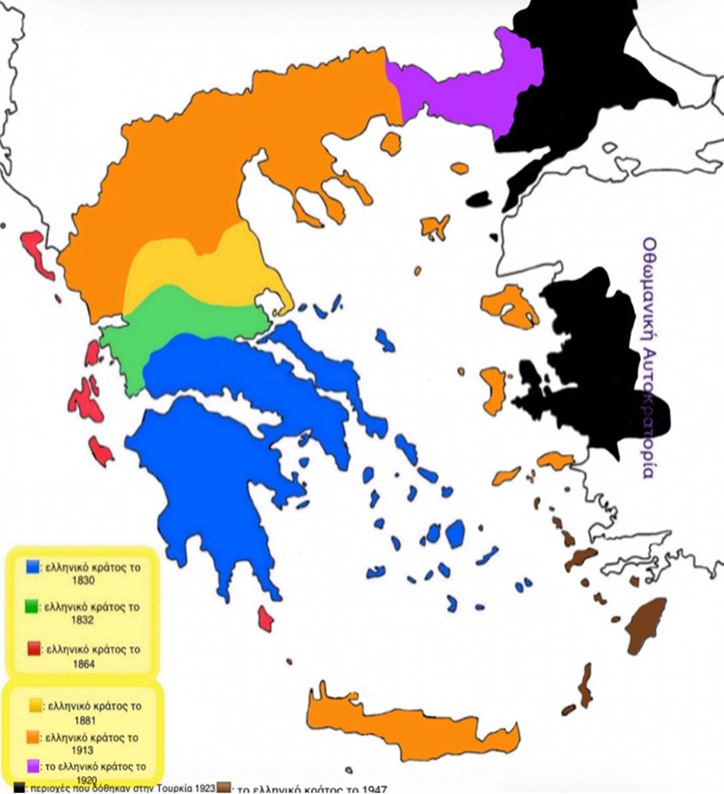
Εισαγωγή
Αυτή η εργασία αποσκοπεί στην παρουσίαση των πολύ σημαντικών αλλά ξεχασμένων αλλαγών που συνέβησαν στα σύνορα της χώρας μας, της Ελλάδας, ανά τα χρόνια ώστε οι νεότεροι να μάθουν για αυτές τις αλλαγές που έχουν οδηγήσει την Ελλάδα στη μορφή που έχει τώρα.

Slide 4
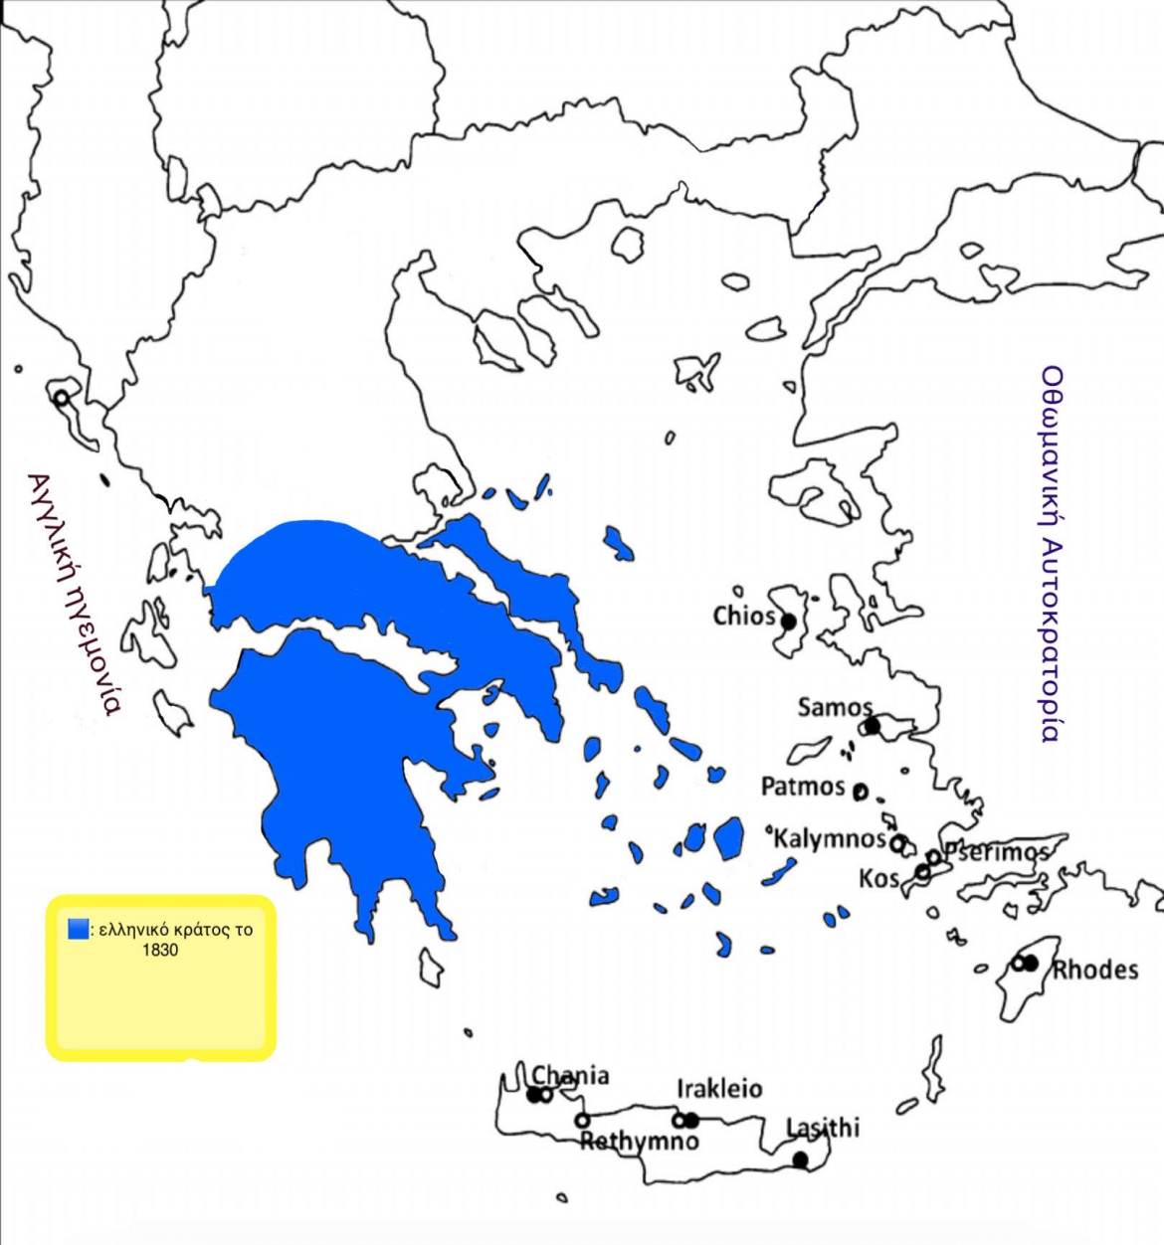
Το ελληνικό κράτος το 1830
Το 1830 υπογράφτηκε από την Αγγλία, τη Ρωσία και τη Γαλλία το πρωτόκολλο της Ανεξαρτησίας, η πρώτη επίσημη διεθνής διπλωματική πράξη που αναγνώρισε την Ελλάδα ανεξάρτητο κράτος. Το ελληνικό κράτος συμφωνήθηκε ότι θα εκτεινόταν νότια της συνοριακής γραμμής που ορίζεται από τους ποταμούς Αχελώο και Σπερχειό.
Οθωμανική Αυτοκρατορία

Slide 5
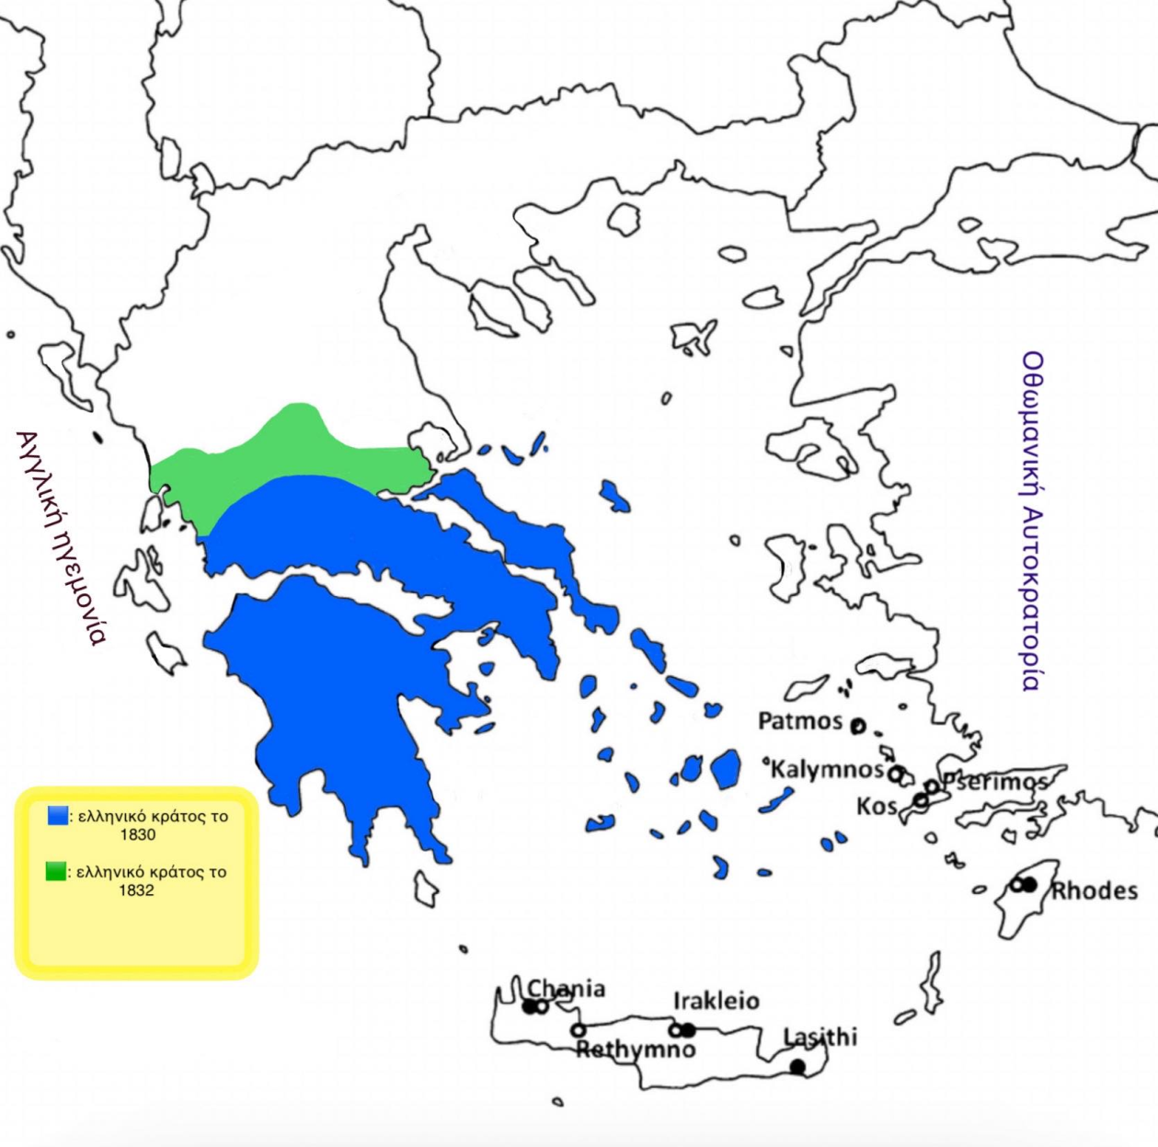
Το ελληνικό κράτος το 1832
Με τη συνθήκη της Κωνσταντινούπολης το 1832, η Ελλάδα διεύρυνε τα σύνορά της ενσωματώνοντας όλα τα εδάφη νοτίως της γραμμής Αμβρακικού κόλπου-Παγασητικού κόλπου. Το ελληνικό κράτος θα περιλάμβανε τη Στερεά Ελλάδα, την Πελοπόννησο, τα νησιά του Αργοσαρωνικού, την Εύβοια, τις Κυκλάδες και τις Σποράδες.
Οθωμανική Αυτοκρατορία

Slide 6
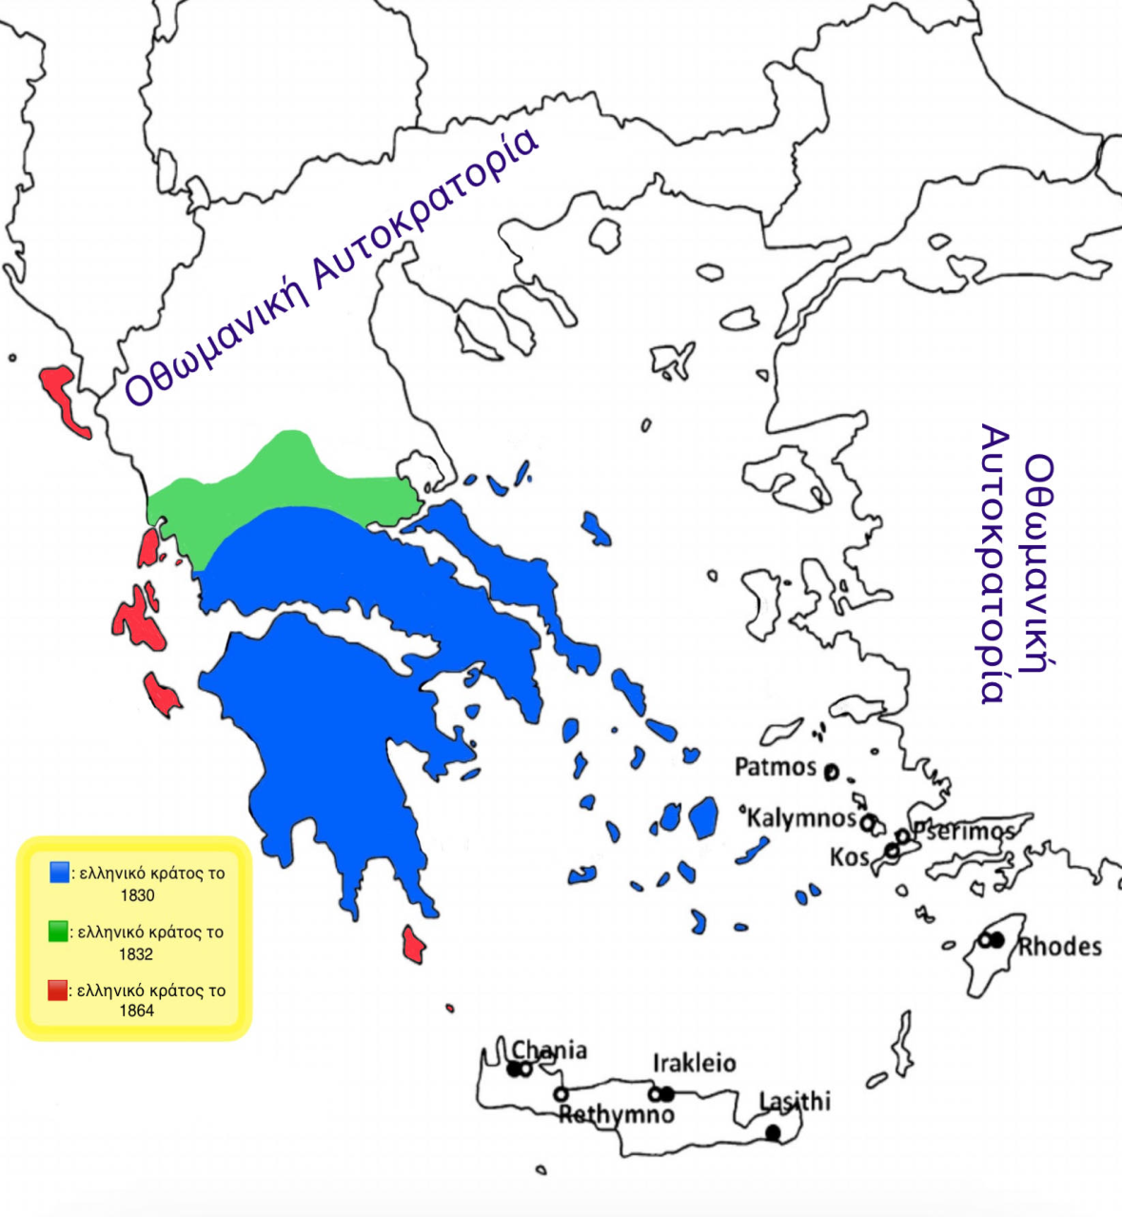
Το ελληνικό κράτος το 1864
Μετά την έξωση του Όθωνα, οι Δυνάμεις αναγόρευσαν νέο βασιλιά της Ελλάδας τον 18χρονο Δανό πρίγκιπα Γουλιέλμο-Γεώργιο Γκλύξμπουργκ με το όνομα Γεώργιος. Η Αγγλία πιεζόμενη σοβαρά από τους αγώνες των ριζοσπαστών Επτανησίων που αξίωναν ένωση με την Ελλάδα, πρόσφερε στον νέο βασιλιά τα Επτάνησα το 1863, όμως η επίσημη ενσωμάτωσή τους στο ελληνικό κράτος διεξήχθη το έτος 1864

Slide 7
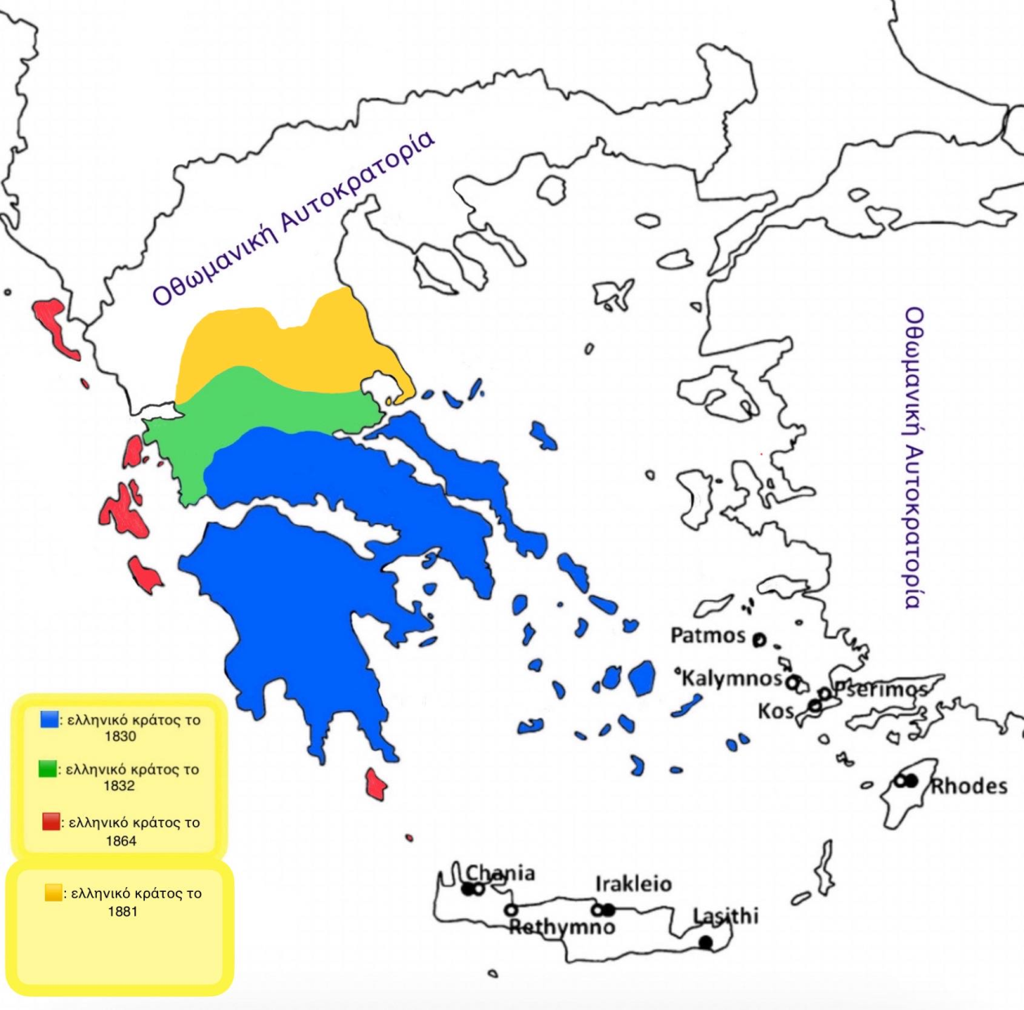
Το ελληνικό κράτος το 1881
Το 1881 μετά από ελληνοτουρκικές διαπραγματεύσεις η Θεσσαλία (εκτός από την Ελασσόνα) και η επαρχία της Άρτας ενσωματώθηκαν στο ελληνικό κράτος. Αυτή η εξέλιξη αποτέλεσε μεγάλη πολιτική νίκη του Αλέξανδρου Κουμουνδούρου καθώς είναι καλλιεργήσιμη περιοχή που θα έφερνε έσοδα στην χώρα και ενσωματώθηκε αναίμακτα.

Slide 8
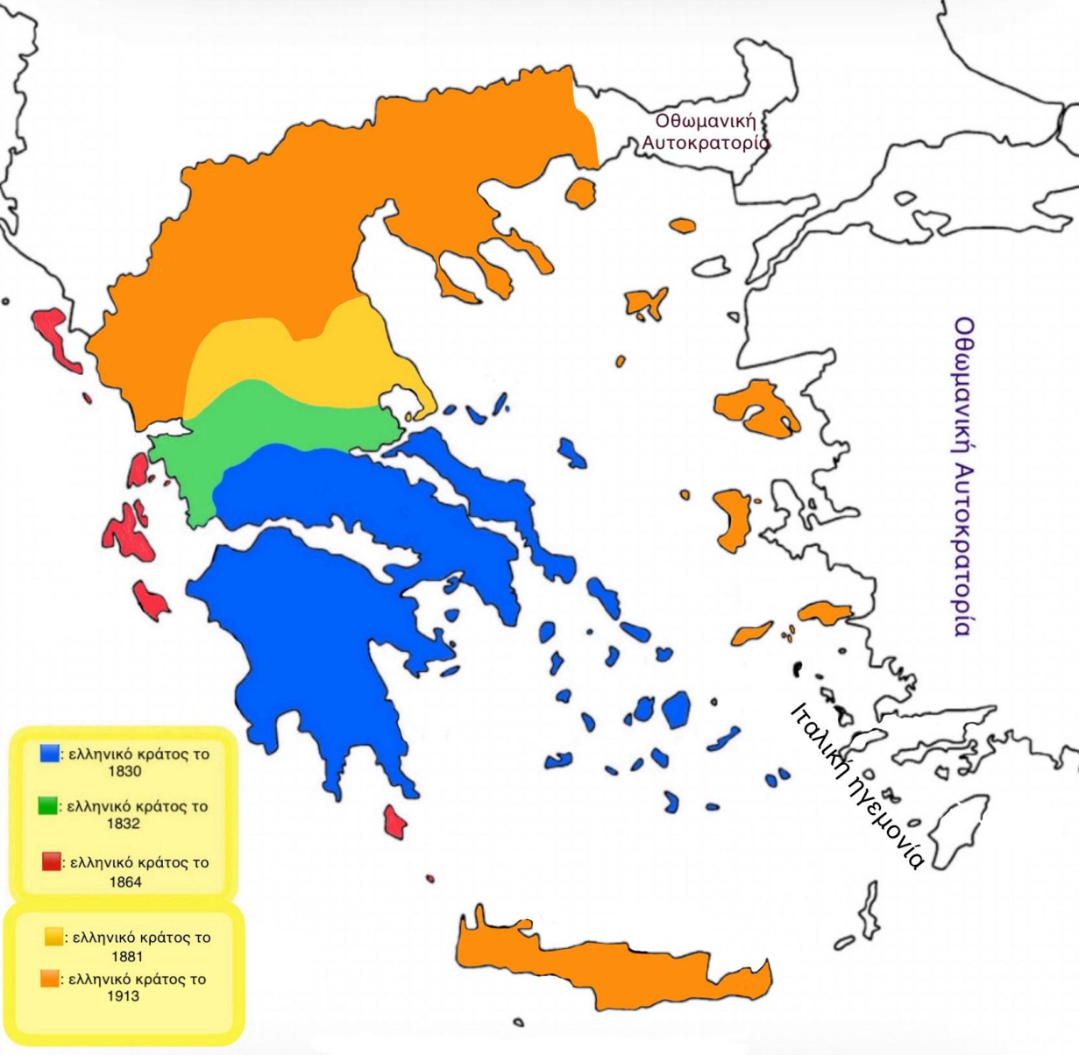
Το ελληνικό κράτος το 1913
Στις 28 Ιουλίου του 1913 με τη συνθήκη του Βουκουρεστίου η Ελλάδα εξασφάλισε το μεγαλύτερο μέρος της Μακεδονίας, τη νότια Ήπειρο, σημαντικά νησιά στο Β. και Α. Αιγαίο (Θάσος, Σαμοθράκη, Λήμνος, Χίος, Σάμος, Ικαρία) και την Κρήτη. Εδάφη τα οποία ονομάστηκαν Νέες Χώρες.

Slide 9
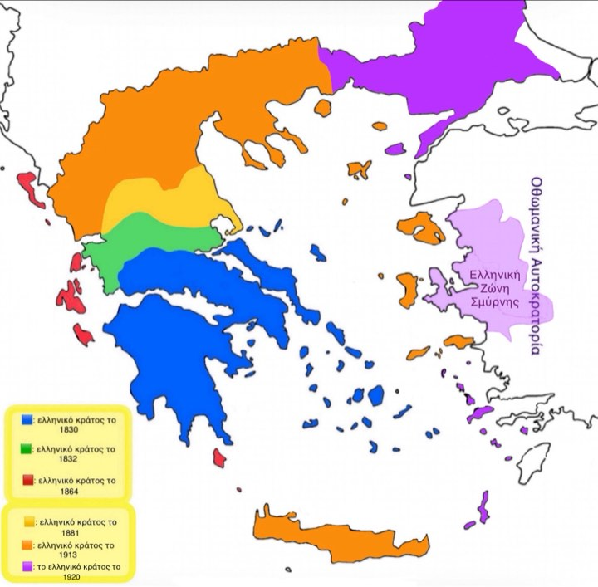
Το ελληνικό κράτος το 1919-1920
Η συνθήκη του Νεϊγύ (Νοέμβριος 1919) υποχρέωνε τη Βουλγαρία να παραιτηθεί από κάθε διεκδίκησή της στην Α. Μακεδονία και τη Δ. Θράκη (τα εδάφη αυτά δόθηκαν στην Ελλάδα). Η Συνθήκη των Σεβρών (28 Ιουλίου/10 Αυγούστου 1920) επιβάλλει στην Οθωμανική αυτοκρατορία την παραχώρηση στην Ελλάδα τα νησιά Ίμβρο και Τένεδο, τη Θράκη μέχρι τα πρόθυρα της Κωνσταντινούπολης και αναγνωρίζει την ελληνική κυριαρχία στα νησιά του ΒΑ Αιγαίου. Η Ιταλία παραχωρεί στην Ελλάδα τα Δωδεκάνησα εκτός από την Ρόδο. Η Αντάντ αναθέτει την προσωρινή διοίκηση της Σμύρνης (για 5 χρόνια) στην Ελλάδα.

Slide 10
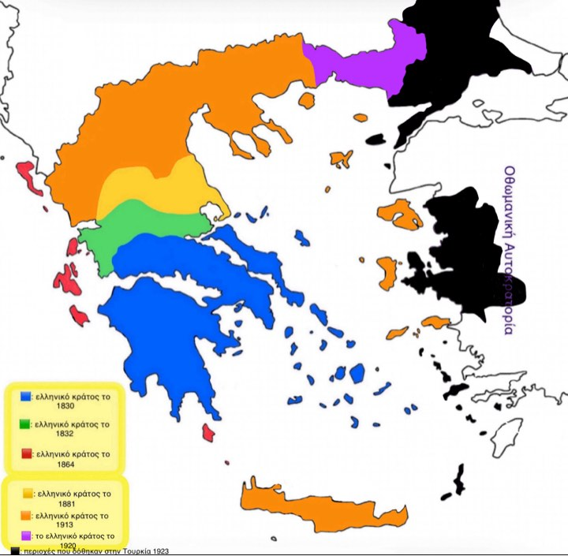
Το ελληνικό κράτος το 1923
Η Συνθήκη της Λωζάνης ήταν συνθήκη ειρήνης που έθεσε τα όρια της σύγχρονης Τουρκίας. Υπογράφηκε στη Λωζάνη της Ελβετίας στις 24 Ιουλίου 1923 από την Ελλάδα, την Τουρκία και τις άλλες χώρες που πολέμησαν στον Πρώτο Παγκόσμιο Πόλεμο και τη Μικρασιατική εκστρατεία. Κατήργησε τη Συνθήκη των Σεβρών που δεν είχε γίνει αποδεκτή από τη νέα κυβέρνηση της Τουρκίας. Η Τουρκία ανέκτησε την Ανατολική Θράκη, την Ίμβρο και Τένεδο, μια λωρίδα γης κατά μήκος των συνόρων με τη Συρία, την περιοχή της Σμύρνης και της Διεθνοποιημένης Ζώνης των Στενών, η οποία όμως θα έμενε αποστρατιωτικοποιημένη και αντικείμενο νέας διεθνούς διάσκεψης. Παραχώρησε τα Δωδεκάνησα στην Ιταλία, όπως προέβλεπε και η συνθήκη των Σεβρών, αλλά χωρίς πρόβλεψη για δυνατότητα αυτοδιάθεσης. Ανέκτησε πλήρη κυριαρχικά δικαιώματα σε όλη της την επικράτεια και απέκτησε δικαιώματα στρατιωτικών εγκαταστάσεων σε όλη την επικράτειά της εκτός της ζώνης των στενών.

Slide 11

Το ελληνικό κράτος το 1947
Στις 10 Φεβρουαρίου του 1947 υπογράφεται στο Παρίσι Συνθήκη Ειρήνης μεταξύ των συμμάχων και των συνασπισμένων Δυνάμεων (και Ελλάδας) και της Ιταλίας, σύμφωνα με την οποία η Ιταλία εκχωρεί στην Ελλάδα με πλήρη κυριαρχία τα νησιά της Δωδεκανήσου και τις παρακείμενες νησίδες.

Slide 12
Τέλος παρουσίασης
Ευχαριστώ για την προσοχή σας.

